Slide 1
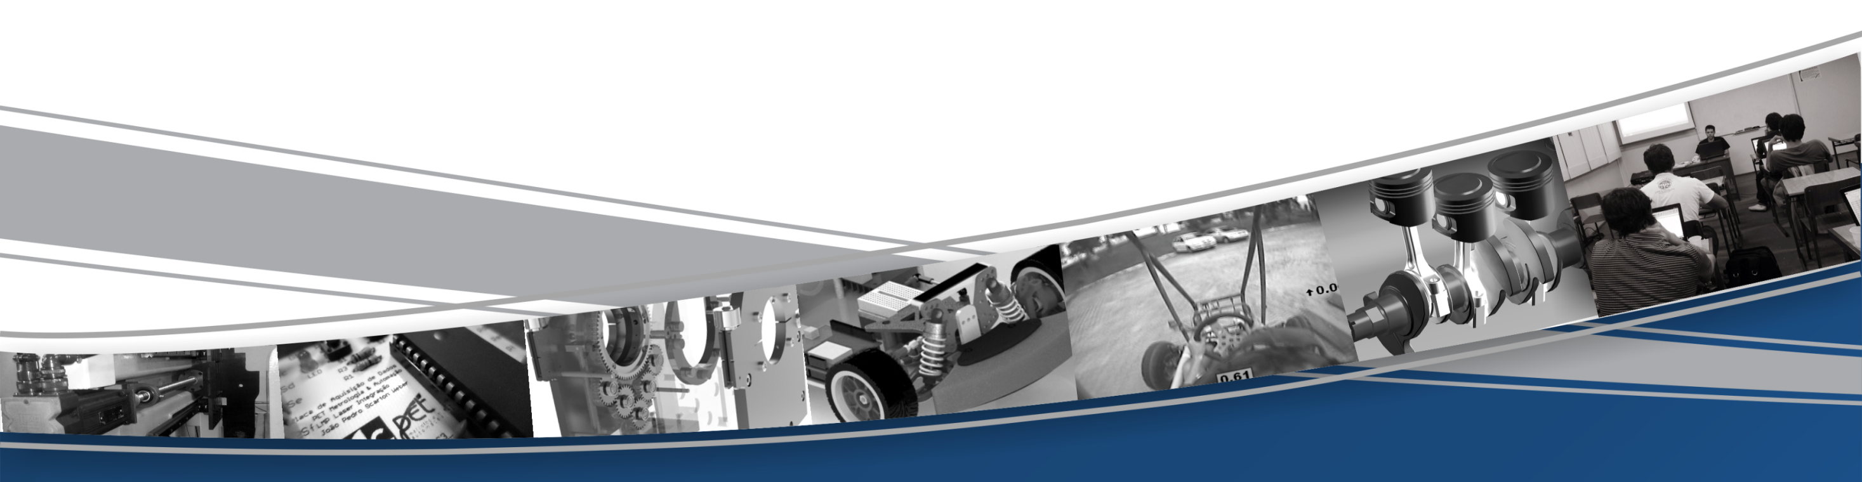
LAIKA
Gabriel Antonio Nalin Bettanin

Slide 2
Agenda
Apresentação do Projeto
Motivação
Escopo
Objetivo
Análise de Riscos
Etapas

Slide 3

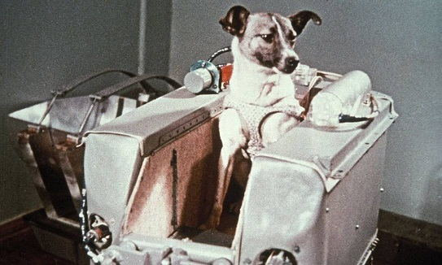
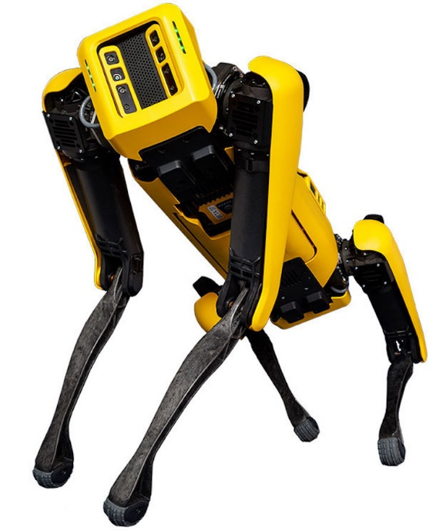
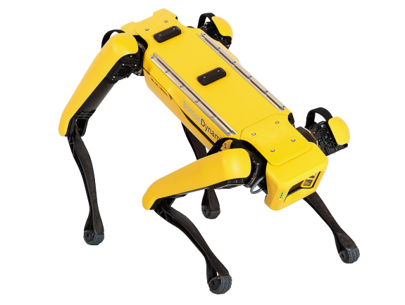
Apresentação do Projeto
Pô Bettanin por quê você escolheu esse nome ??
1954 - 1957

Slide 4
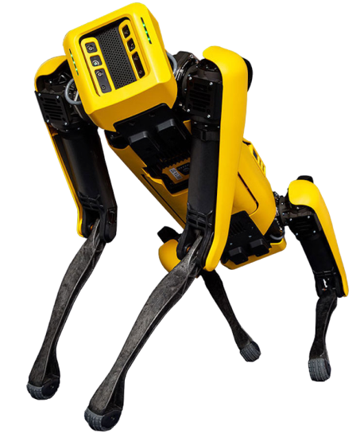
Apresentação do Projeto
L egged
A rchitecture
for I mplementing
K inematics
A lgorithms

Slide 5
Apresentação do Projeto
Arquitetura robótica quadrupede para a implementação de algoritmos cinemáticos

Slide 6
Apresentação do Projeto
Robôs são o futuro
Brasil possui poucas iniciativas nessa área
Plataforma P&D multidisciplinar

Slide 7
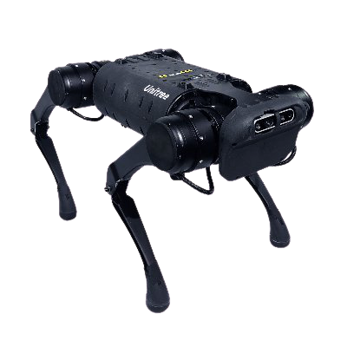
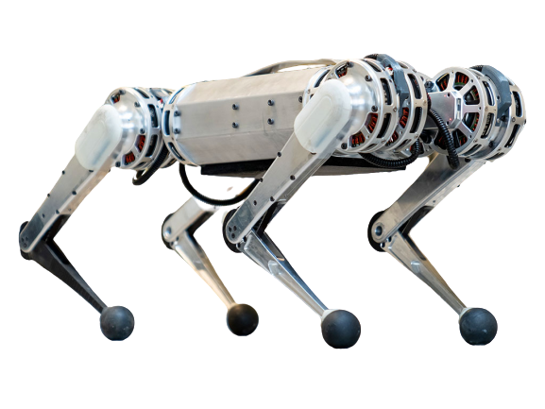
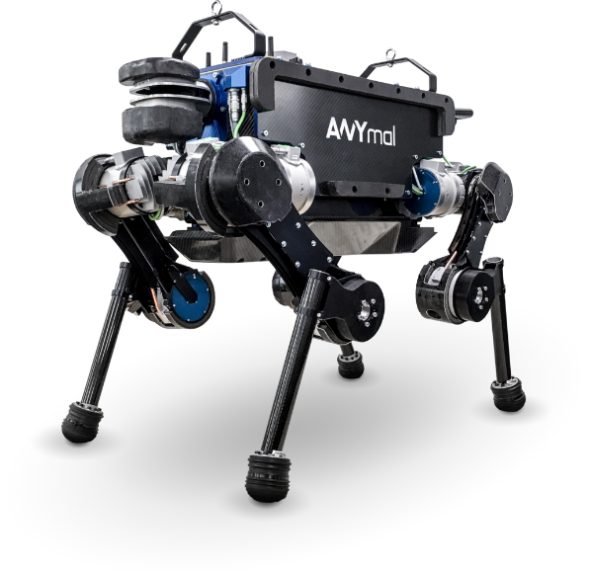
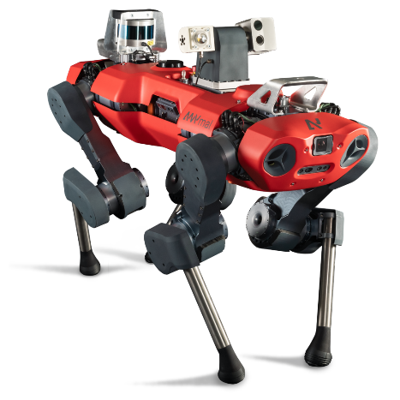
Apresentação do Projeto

Slide 8
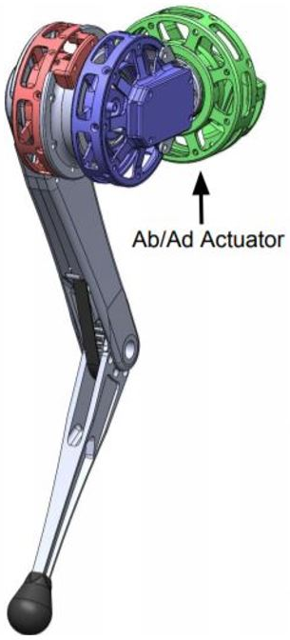
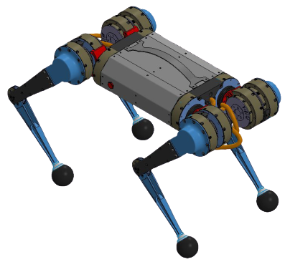
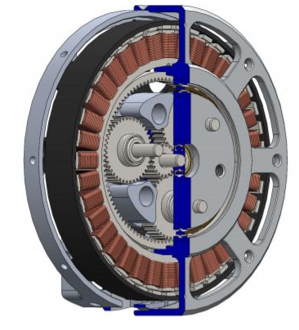
Definição do Escopo
Quadrupede
Perna
Atuador

Slide 9
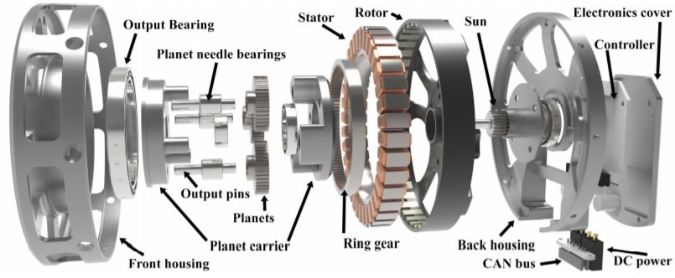
Objetivos

Slide 10

Objetivos
Desenvolvimento de um atuador robótico de baixo custo
Custo: < R$ 2000,00
Torque máximo: ~15N.m
Torque contínuo : ~7N.m
Robusto, dinâmico e backdrivable
OpenSource

Slide 11
Análise de Riscos
Possíveis problemas:
Orçamento
Prototipação em quarentena
Áreas complexas e diversas
Problemas descartados:
Escassez de informações

Slide 12
Etapas
Macro 1 – Estudos
Leitura de artigos (IEEE, ICRA, MIT, ETH, ...)
Documentação de referência (Git, CAD, ...)
Acompanhamento de projetos existentes (Hackaday)
Cursos (Controle de motores, dinâmica, robótica)
Duração de 30 dias

Slide 13
Etapas
Macro 2 – Eletrônica
Driver para motor BLDC
Placa “mestre”
Duração de 30 dias
Macro 3 – Firmware
Adaptação de firmwares existentes
Modelo cinemático para testes
Duração de 20 dias
Macro 4 – Mecânica
Adaptar motor
Embutir engrenagens
Duração de 30 dias
Macro 5 – Validação
Testes de desempenho (mecânico, elétrico, térmico)
Duração de 10 dias

Slide 14

Gabriel Antonio Nalin Bettanin gabriel.bettanin@labmetro.ufsc.br

